Slide 1
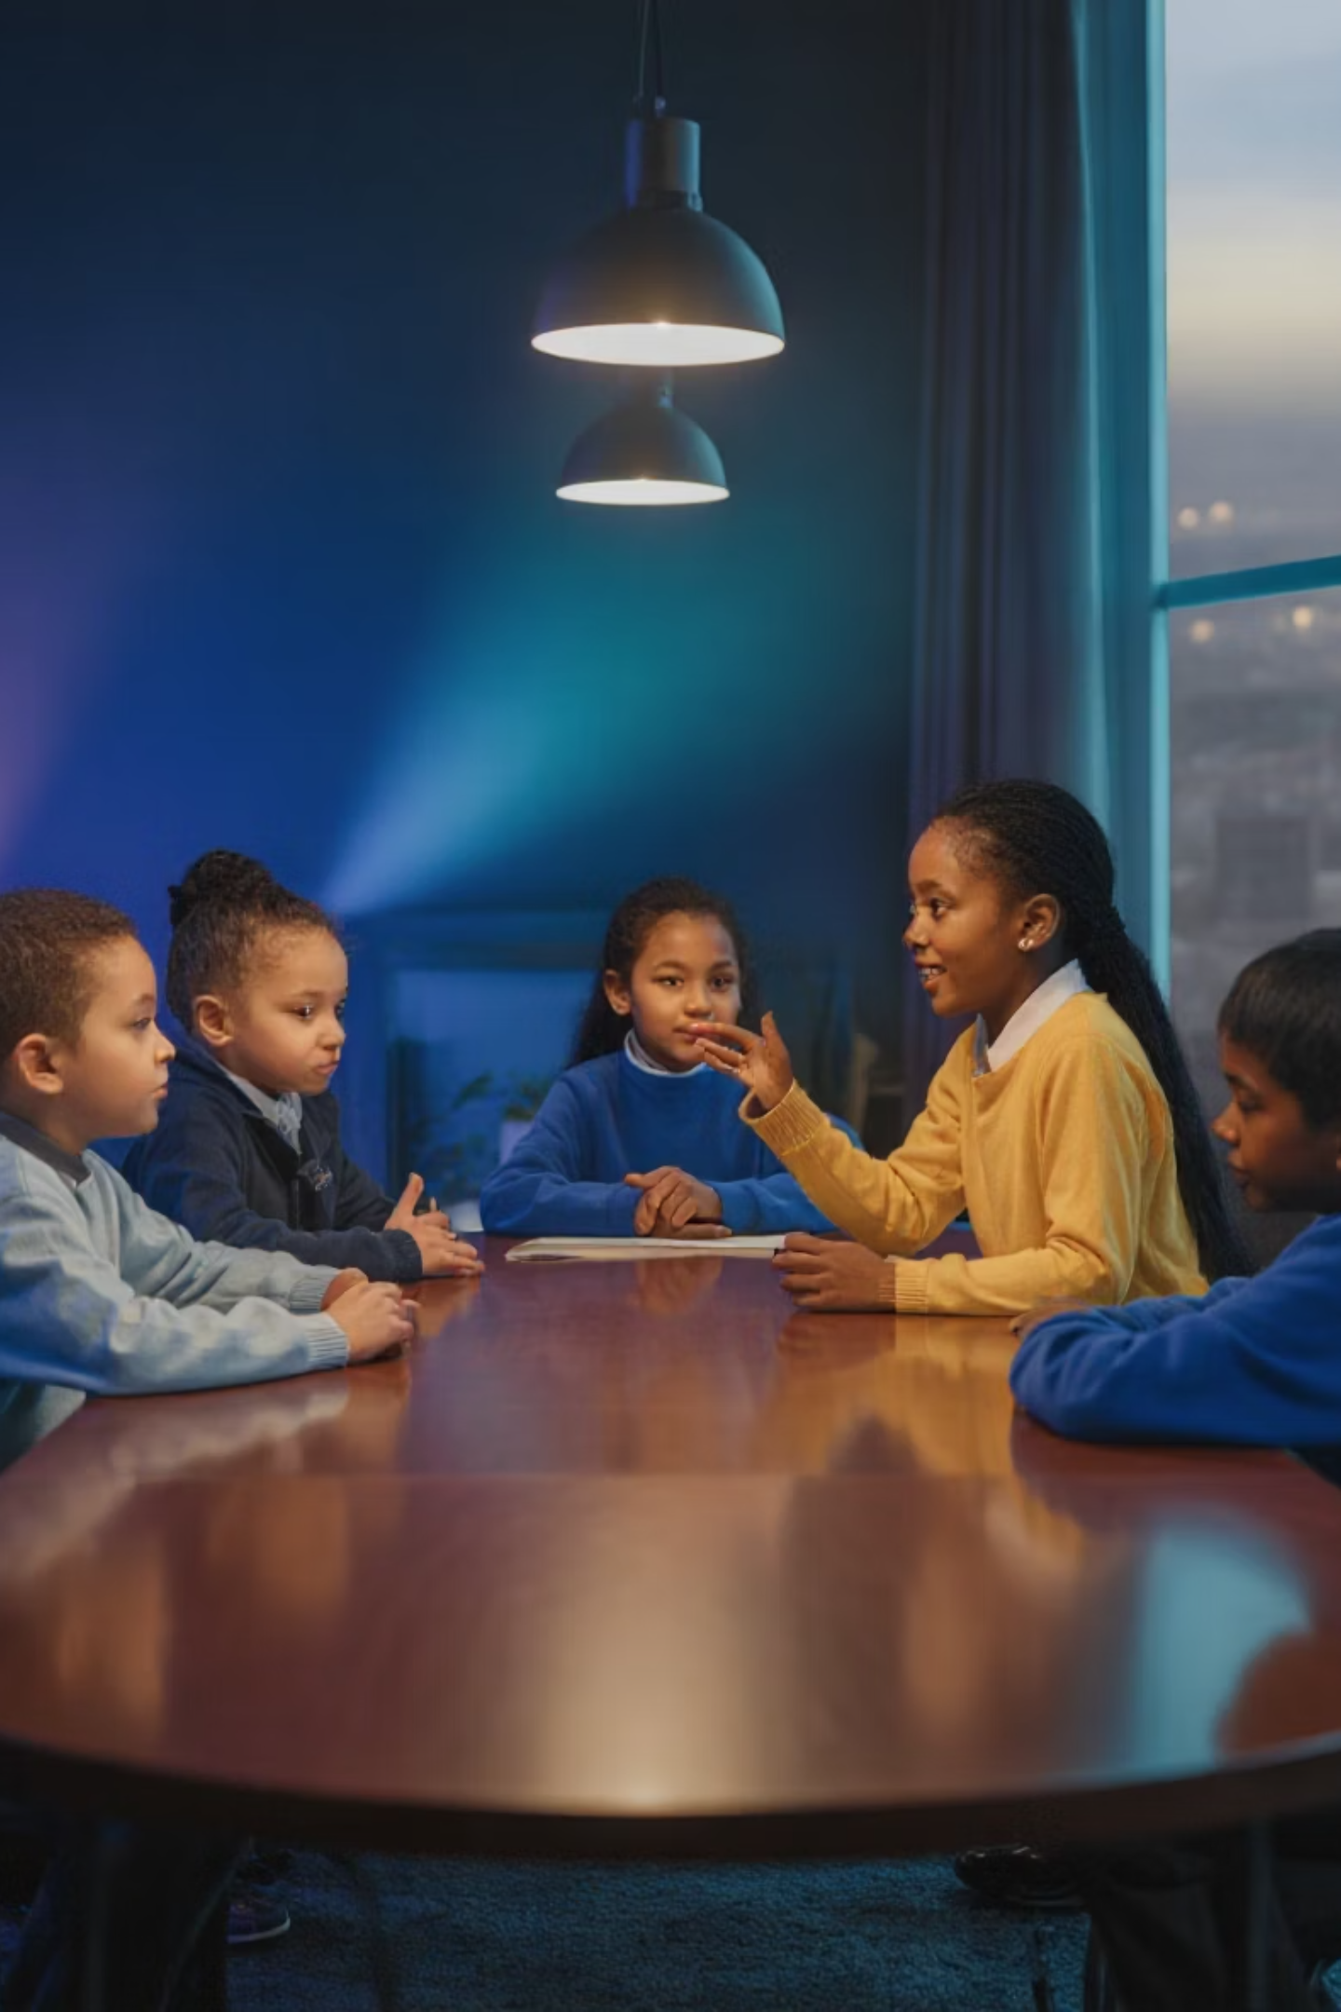
Estratégias para a Ampliação da Participação de Crianças e Adolescentes nos Espaços de Decisões
Circuito CNMP - set/2025
Letícia Lourenço Costa

Slide 2

O Direito de Participação como Princípio Fundamental
O Artigo 12 da Convenção dos Direitos da Criança estabelece o direito da criança de expressar sua opinião livremente em todos os assuntos que a afetam e ter tal opinião devidamente considerada, em função de sua idade e maturidade.
Participação não é apenas "ouvir" - é reconhecer as crianças como sujeitos de direitos com capacidades em desenvolvimento (autonomia progressiva).
É reconhecido pelo Comitê dos Direitos das Crianças e pela doutrina internacional como um dos 4 princípios fundamentais da Convenção dos Direitos da Criança e uma das maiores inovações de tratados de direitos humanos.

Slide 3
Evolução Internacional: Da Proteção à Participação
1924
1
Declaração de Genebra: Criança como objeto de proteção, sem voz própria
2
1959
Declaração Universal dos Direitos da Criança: Ainda foco exclusivo na proteção e sobrevivência
1989
3
Convenção dos Direitos da Criança: Revolução paradigmática - criança como sujeito titular de direitos e agentes ativos de seus próprios direitos
4
2009
Comentário Geral nº 12: Interpretação autorizada sobre participação como direito fundamental

Slide 4
Visão Geral dos Eixos da Apresentação
Eixo 1
Eixo 2
Eixo 3
Fundamentação Teórica e Sensibilização
Transformação Institucional do MP
Democratização dos Espaços Públicos
Capacitação, reestruturação física e práticas child-friendly
Exemplos de atuação e experiências inspiradoras
Marco normativo e evidências científicas sobre participação e desenvolvimento biopsicossocial

Slide 5

Eixo 1
Fundamentação Teórica e Sensibilização
Bases para o reconhecimento do direito à participação

Slide 6




Efeitos Benéficos da Participação: Evidências Científicas
Estudos cientifícos¹ nos campos da sociologia e da psicologia indicam que o cumprimento integral do direito de participação é essencial não apenas para garantir a validade formal dos procedimentos, mas também, e sobretudo, para assegurar o bem-estar e saúde mental da criança envolvida e melhorar a qualidade e eficácia das decisões.
Valor Intrínseco: Dignidade e Autoestima
Desenvolvimento e Saúde Mental
A participação contribui para que crianças e jovens se sintam seres humanos dignos, aumentando seu senso de autoestima.
A participação ativa estimula o desenvolvimento integral e fortalece a saúde mental de crianças e jovens.
Qualidade da Informação Aprimorada
Melhores Resultados nas Decisões
Melhora a qualidade das informações necessárias para individualizar melhor as decisões.
Assegura decisões mais eficazes e adequadas tomadas pelos sistemas de proteção e judiciais.
¹ Baseado em: Bessell (2011); Casas et al. (2017, 2022); Falch-Eriksen et al. (2021); Toros (2020, 2022).

Slide 7







Consequências da Não-Participação: Riscos e Impactos Negativos
Impactos Psicológicos Comprovados:
A revisão sistemática de Toros (2020) revela efeitos altamente negativos nas crianças quando seus direitos de participação não são cumpridos:
Dificuldade de Adaptação e Compreensão
Perda de Controle
Sentimentos Negativos
Dificuldade de adaptação às mudanças e falta de compreensão sobre o que está acontecendo.
Perda do senso de controle sobre suas vidas.
Sentimentos de confusão, ansiedade, frustração, desamparo, raiva e impotência.
O que as Crianças Realmente Querem:
Receber Informações
Participar Efetivamente
Receber informações apropriadas sobre situações que as afetam.
Participar efetivamente dos processos.
Ser Reconhecidas
Ter Suas Vozes Ouvidas
Ser reconhecidas como participantes ativas.
Ter suas vozes ouvidas e consideradas.
Valor Instrumental da Participação:
Segundo Bessel (2011), crianças que não participam tendem a ser mais rebeldes e menos receptivas às intervenções do sistema de proteção, comprometendo a eficácia das medidas adotadas.

Slide 8
Estudo "Children's World": O Poder da Escuta
A 3ª onda do "Children's World" (ISCWeB), com cerca 128 mil crianças de 35 países (2016-2020), incluindo o Brasil, revelou insights cruciais sobre o bem-estar infantil.
Escuta Ativa: O Fator Chave
Resultados para o Brasil
O Estudo desenvolvido com crianças entre 10 a e 12 anos no Brasil, Chile e Espanha demonstrou que a "satisfação com a forma como adultos escutam as crianças" é o preditor mais forte de bem-estar subjetivo, superando outros fatores.
Bem-estar mais baixo: Crianças brasileiras (especialmente 12 anos) com piores índices entre Brasil, Chile e Espanha.
Exclusão infatojuvenil: BR com resultados mais negativos entre os 3 países, indicando que as crianças 10 e 12 anos raramente sentem que os adultos os escutam e levam a sério
A criança percebe que suas necessidades, preocupações e opiniões contam, o que reduz sentimentos de exclusão, isolamento ou invisibilidade, fatores associados a baixos níveis de bem-estar.
Baixo conhecimento: Poucos sabem sobre seus direitos e a CDC da ONU.
Adultocentrismo e exclusão: Os resultados sugerem exclusão juvenil e apontam para a necessidade urgente de políticas públicas de valorização e proteção da voz das crianças.
Recomendações
Incentivar a escuta ativa: Garantir que a voz da criança seja genuinamente considerada em todos os ambientes.
Fortalecer a educação em direitos: Ampliar o conhecimento das crianças sobre seus direitos.
Adotar intervenções psicossociais baseadas em direitos: promover a participação como meio de empoderamento e de fortalecimento da cidadania infantil

Slide 9
Participação e o Melhor Interesse da Criança
A Perspectiva da Criança é Fundamental
Complementaridade entre os Artigos 3º e 12
Superando o Paternalismo e Capacidades Evolutivas
De acordo com o Artigo 3º da CDC, o melhor interesse da criança deve ter precedência em todas as ações que a concernem. No entanto, também é imperativo considerar as opiniões das crianças para determinar o que constitui seu melhor interesse.
O Comitê argumenta no Comentário General nº 12/2009 que não há conflito entre as disposições dos artigos 3º e 12; ao contrário, eles se complementam. O Artigo 3º estabelece o objetivo de priorizar o melhor interesse da criança, enquanto o Artigo 12 delineia o processo para garantir que as opiniões da criança sejam consideradas.
O chamado 'adultismo', que implica que apenas os adultos sabem o que é melhor e têm o direito de decidir o que é bom para as crianças, resulta de nossa longa história paternalística de abordar as crianças e seus direitos. Todos os profissionais envolvidos devem superar essa abordagem para tratar efetivamente as crianças como titulares de direitos.
Reconhecer que as crianças são agentes ativos em suas próprias vidas significa que suas perspectivas e experiências são absolutamente cruciais para analisar seus melhores interesses. As interpretações e compreensões das crianças sobre suas circunstâncias são insights valiosos que devem ser integrados na análise do caso.
À medida que a criança cresce e desenvolve maior compreensão e inteligência, suas opiniões devem cada vez mais orientar os resultados que as afetam. O grau de influência que a opinião de uma criança tem nas decisões sobre sua vida depende de sua maturidade.

Slide 10






Framework de Laura Lundy (2007): Participação Genuína
Espaço
Voz
Oportunidades estruturadas e sistemáticas para expressão de opiniões
Facilitação ativa da expressão através de metodologias adequadas
Não espontaneidade, mas institucionalização de momentos participativos
Diversidade de linguagens: verbal, não verbal, lúdica, artística, corporal
Influência
Audiência
Opiniões devem efetivamente influenciar decisões ou ter impacto demonstrável
Garantia institucional de que pessoas com poder decisório escutarão
Feedback obrigatório sobre como as opiniões foram consideradas

Slide 11




As Quatro Dimensões da Participação
Diversas modelações teóricas emergiram para compreender este complexo processo de participação. Este estudo propõe analisar a participação através de uma sistematização que combina as construções de Bessel (2011), Lundy (2007, 2019) e Lansdown (2022) com os requisitos do Comentário Geral nº 12/2009.
Modelo Integrado - Quatro Dimensões Fundamentais:
A Voz das Crianças
Compartilhamento de Informações
Identificar quem será ouvido nos procedimentos
Crianças devem receber todas as informações pertinentes
Art. 12 CDC: participação garantida a qualquer criança capaz de formar e expressar suas opiniões
Conteúdo e comunicação apropriados à idade e maturidade
Presunção de competência, não de incompetência
Profissionais precisam de treinamento em comunicação infantil
Formas não-verbais: brincadeiras, linguagem corporal, desenhos
Informação antes, durante e depois da tomada de decisão
Nenhuma limitação etária fixa - avaliação individual
Explicação sobre recursos disponíveis (CRC CG N. 14/2013, §98; CE Guia, E2, E75, E134)
Expressão Livre
Influência Efetiva
Direito, não obrigação - participação voluntária
Participação não é determinante e nem simbólica
Sem pressão ou manipulação do conteúdo
Opiniões seriamente consideradas na decisão
Ambiente sensível às necessidades específicas das crianças
Comunicação posterior sobre como as opiniões influenciaram
Equipe treinada em comunicação infantil
Avaliação individual da maturidade (autonomia progressiva)
Espaços não intimidatórios ou hostis
Aplicável a todos os procedimentos que afetem a criança

Slide 12
Aplicação Prática das Dimensões de Participação
A compreensão infantil é influenciada por: informação, experiência, ambiente, expectativas sociais e culturais, e níveis de apoio.
Critério Fundamental:
O Artigo 12 não exige que a criança demonstre o mesmo nível de compreensão de um adulto. É suficiente que demonstre compreender que está expressando sua própria opinião sobre uma questão específica.
Procedimentos Abrangidos:
O Comitê dos Direitos das Crianças enfatiza que o direito se aplica a TODOS os procedimentos judiciais relevantes que afetem a criança, incluindo:
Família e Cuidado
Justiça e Proteção
Situações de Crise
Separação dos pais, guarda, visitas, tutela e adoção.
Crianças em conflito com a lei, vítimas de violência e em situação de acolhimento institucional ou familiar
Crianças desacompanhadas, refugiadas, vítimas de conflitos armados e emergências.
Direitos Essenciais
Decisões sobre educação, saúde, ambiente e condições de vida.
Diretrizes Operacionais:
Avaliação Individual
Relevância da Participação
Escuta e Representação
Avaliação individual da maturidade de cada criança.
Maior impacto na vida e mais maturidade = maior relevância da participação.
Escuta direta preferível, representação quando necessário.
Comunicação Adequada
Ambiente Seguro
Comunicação adequada à idade e desenvolvimento.
Ambiente seguro e respeitoso.
Objetivo Final:
Criar sistemas onde crianças se sintam respeitadas e valorizadas, promovendo confiança nos processos institucionais e melhorando a qualidade das decisões.

Slide 13
Marco Normativo Internacional: Bases Jurídicas Sólidas
A participação infantil possui fundamentação jurídica robusta que evolui de um paradigma protecionista para o reconhecimento da criança como sujeito de direitos.
01
02
03
Artigo 12 da CDC
Comentário Geral nº 12/2009
Opinião Consultiva OC-17/2002
Estabelece direito de expressar opinião em assuntos que afetem a criança, com peso adequado à idade e maturidade
Interpretação autorizada definindo participação como direito civil e político básico, não cortesia
Corte Interamericana reconhece obrigação estatal de criar condições efetivas para participação

Slide 14
Eixo 2
Transformação Institucional do Ministério Público
Da teoria à prática child-friendly

Slide 15
Capacitação Especializada: Programa Estruturado
Diagnóstico atual revela lacuna formativa grave: maioria dos operadores jurídicos não possui formação específica sobre direitos participativos da criança.
1
2
3
Fundamentos Normativos
Ciências Aplicadas
Aspectos Processuais
Art. 12 CDC, Comentário Geral nº 12, jurisprudência internacional, marco nacional (ECA/CF)
Psicologia do desenvolvimento, sociologia da infância, comunicação child-friendly, metodologias participativas
Oitiva judicial, mediação familiar, procedimentos administrativos individuais e coletivos

Slide 16
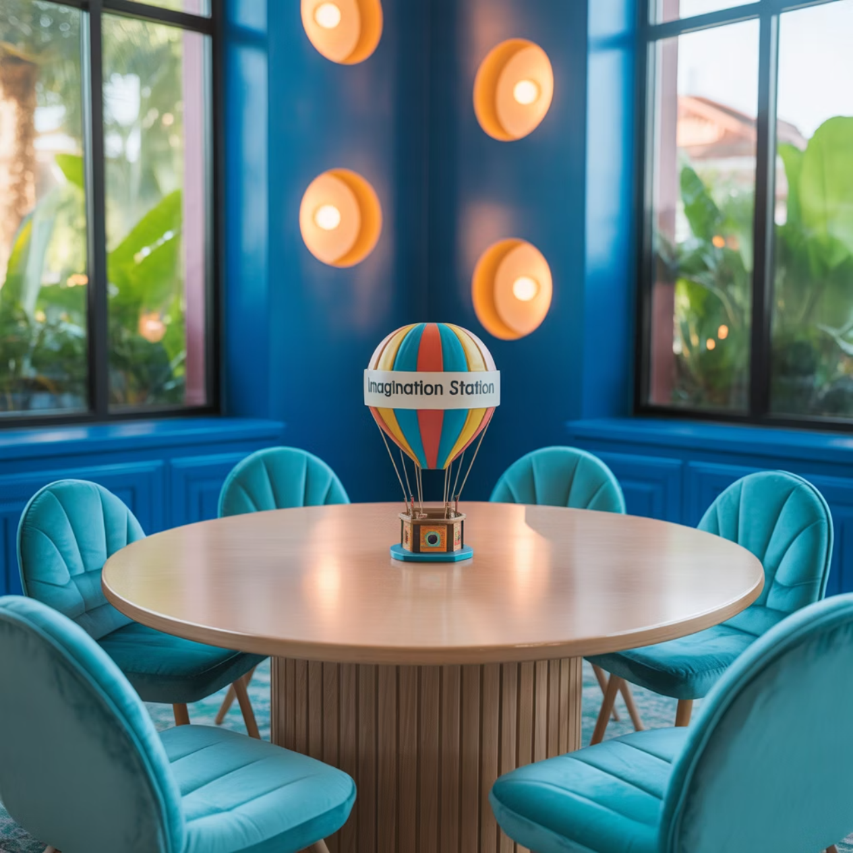
Reestruturação Física: Ambientes Child-Friendly
Diagnóstico Atual:
Ambientes intimidatórios com simbolismo jurídico opressor
Ausência de privacidade adequada para confidencialidade infantil
Barreiras físicas e comunicacionais para crianças, sobretudo aquelas com deficiência
Padrões Internacionais (Guia Conselho Europeu de Justiça Child-Friendly e Agência UE de Direitos Fundamentais):
Ambiente acolhedor: cores suaves, mobiliário proporcional, elementos lúdicos e decoração adequada (não infantilizante) em que as crianças se sintam conforáveis e seguras.
Acessibilidade universal: recursos para diferentes deficiências
Agentes receptivos: pessoas com roupas menos intimidantes e linguagem menos formal

Slide 17




Protocolo de Atendimento: 4 Etapas Sistemáticas
Acolhimento
Escuta
Apresentação institucional (informação sobre a atuação do MP), direito à participação voluntária
Ambiente controlado, tempo adequado, linguagem adaptada, múltiplas formas de expressão
Registro
Seguimento
Consentimento esclarecido, registro fiel, proteção de dados, validação com a criança
Retorno obrigatório, prazos claros, canais abertos para esclarecimentos

Slide 18



Ouvidoria Infantojuvenil Especializada
Canal de comunicação direta inspirado nas experiências europeias de ombudsman para crianças.
Acessibilidade Multi-canal
Metodologia Especializada
Indicadores de Qualidade
Presencial, telefônico, digital (site child-friendly, app móvel), correspondência para cartas e desenhos
Linguagem simplificada, encaminhamento ágil, interação lúdica
Tempo de resposta padronizado, pesquisa de satisfação com crianças, efetividade mensurável

Slide 19
Eixo 3
Democratização dos Espaços Públicos
Estratégias inspiradas em experiências nacionais e internacionais

Slide 20
Frentes de Intervenção Ministerial
O Ministério Público deve atuar em diversas frentes para garantir e fortalecer a participação de crianças e adolescentes nos espaços de decisão:
1
Fomento e Fiscalização dos Comitês de Participação de Adolescentes (CPAs)
Promover a criação e o funcionamento efetivo dos CPAs, garantindo que suas deliberações influenciem as políticas públicas.
2
Fortalecimento da Participação em Políticas Públicas
Adotar medidas para incluir crianças e adolescentes na formulação, monitoramento e avaliação das políticas públicas (audiências públicas, consultas, conferências).
3
Ouvidorias child-friendly
Fomentar a criação de ouvidorias chid-friendly nos serviços públicos dos três entes federativos.
4
Capacitação de Agentes Públicos
Fomentar a formação de conselheiros, gestores, parlamentares e magistrados sobre o direito à participação infantojuvenil.
5
Participação no Sistema Educacional
Zelar pela efetividade dos mecanismos de participação estudantil, como grêmios e conselhos escolares, garantindo um ambiente respeitoso e receptivos às opniões e pleitos das crianças e dos adolescentes.
6
Atuação Extrajudicial
Garantir que dentros dos procedimentos ministeriais extrajudiciais que envolvam políticas públicas para o público infantojuvenil haja a participação ativa de crianças e adolescentes.

Slide 21
Comitês de Participação Adolescente: O Modelo Irlandês
Propondo um passo concreto para ampliar a participação juvenil, sugerimos que cada unidade do Ministério Público estabeleça um Comitê de Participação Adolescente, inspirando-se no bem-sucedido modelo do Ombudsman for Children’s Office (OCO) da Irlanda.
1
2
3
Estrutura e Composição
Funções e Atividades
Impacto e Reconhecimento
O Youth Advisory Panel (YAP) do OCO, composto por 18 jovens (12-17 anos) de diversas regiões da Irlanda, é um exemplo de painel inclusivo e representativo. Inicialmente um projeto piloto, mas em 2020 foi integrado permanentemente ao modelo organizacional do OCO.
Os membros do YAP se reúnem regularmente para discutir questões emergentes, opinar sobre políticas e ações, e contribuir para a elaboração de pesquisas e relatórios. Eles aconselham o OCO, garantindo que as vozes e preocupações das crianças estejam no centro do trabalho.
O YAP influenciou diretamente políticas públicas e relatórios internacionais, como o "Pieces of Us" submetido à ONU. Fortaleceu a cultura de escuta ativa e promoveu os direitos das crianças de forma engajadora, servindo como um modelo de participação significativa e transformadora.
Implementar comitês semelhantes no Ministério Público brasileiro pode assegurar que a perspectiva adolescente seja uma força motriz nas decisões que afetam diretamente suas vidas, transformando a teoria da participação em prática real.

Slide 22




Child Participation Assessment Tool (CPAT):
A CPAT, desenvolvida pelo Conselho da Europa em 2016, apoia os Estados na implementação do Artigo 12 da CDC. A ferramenta é composta por 10 indicadores estruturais e de processo, agrupados em três áreas principais: A. Proteção do Direito à Participação (5 indicadores), B. Promoção da Conscientização (2 indicadores), e C. Criação de Espaços de Participação (3 indicadores).
Estrutura da Ferramenta
A. Proteção do Direito à Participação (5 indicadores)
B. Promoção da Conscientização (2 indicadores)
C. Criação de Espaços de Participação (3 indicadores)
Quadro normativo nacional (Constituição, legislação)
Formação de profissionais
Representação de crianças em fóruns (escolares, locais, nacionais, etc.)
Inclusão da participação infantil em estratégias e políticas nacionais
Disponibilidade de informações acessíveis para crianças
Mecanismos para crianças darem feedback e apresentarem sugestões/reclamações
Existência de uma instituição independente de direitos humanos para crianças
Apoio à participação de crianças no monitoramento da UNCRC
Mecanismos de acesso à justiça adaptados à criança (judiciais/administrativos)
Procedimentos de reclamação adaptados à criança

Slide 23
Experiências Internacionais Inspiradoras
Reino Unido: Consultas Públicas com Impacto Legislativo
Espanha: Orçamento Participativo Infantil em Sevilha
Projeto "La Ciudad de los Niños" (Francesco Tonucci)
Rede internacional presente em 200+ cidades em 8 países.
Parceria Save the Children + Oficina Nacional da Infância consultou 66 crianças entre 4-7 anos sobre legislação complexa.
Modelo consolidado que reserva percentual orçamentário específico para propostas de crianças e adolescentes.
Autonomia espacial: "devolver às crianças a possibilidade de sair de casa sozinhas".
Metodologia inovadora: linguagem lúdica, material visual, grupos focais infantis adaptados.
Processo educativo sobre orçamento público em linguagem acessível.
Participação política: por meio de consultas para elaboração de políticas de planejamento urbano.
Diversidade de propostas: equipamentos de lazer, melhorias urbanas, projetos sociais.
Impacto concreto: publicação entregue ao governo influenciou mudança legislativa efetiva.
Mudança cultural: transformação de adultos e gestores através da perspectiva infantil.
Lição: Crianças pequenas podem participar de debates complexos com metodologia adequada.

Slide 24
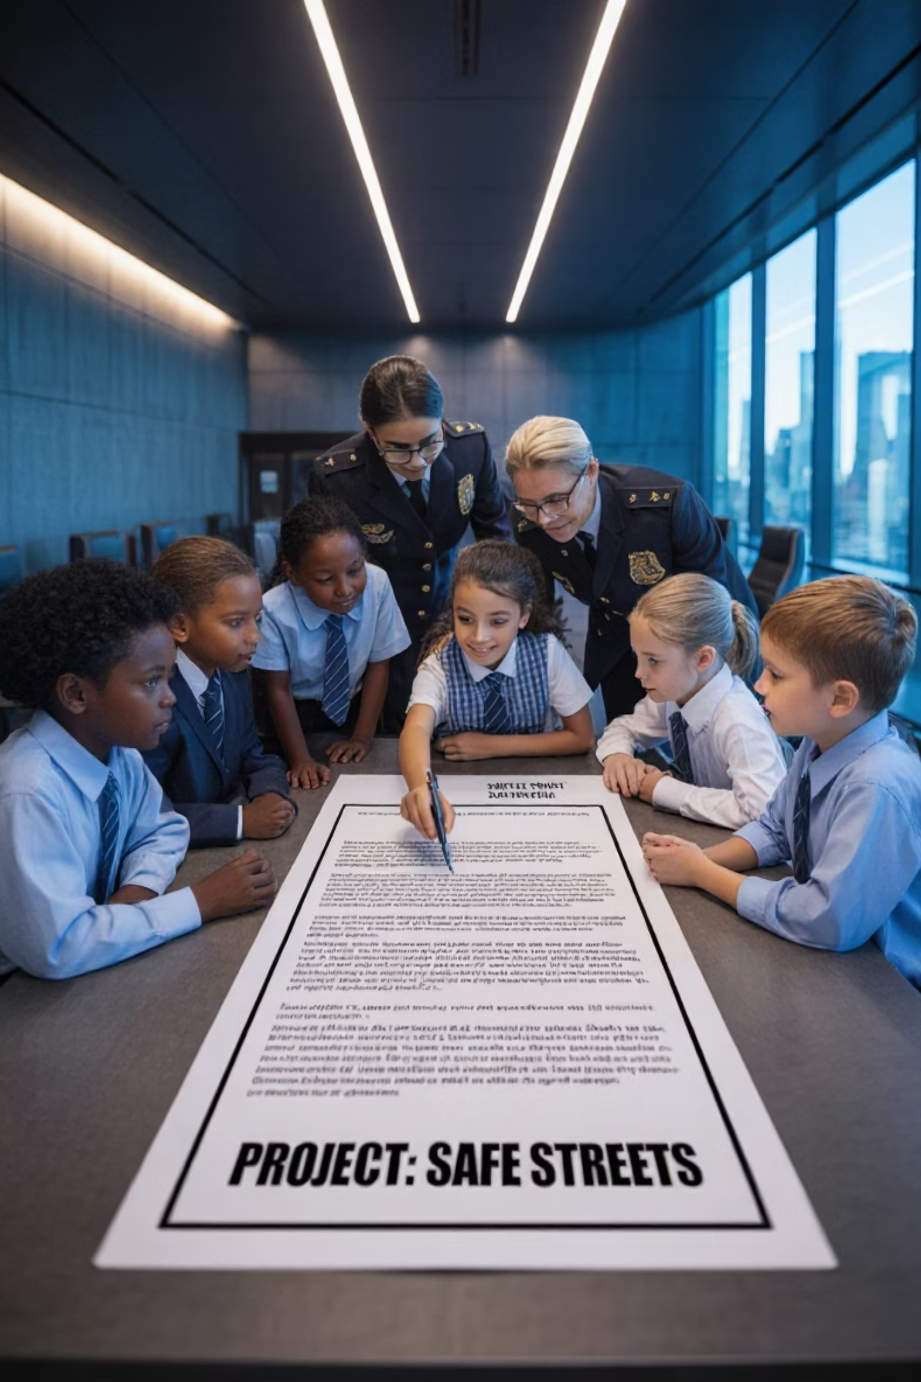
Conclusão: O Ministério Público como Guardião da Participação
"E uma das condições necessárias a pensar certo é não estarmos demasiado certos de nossas certezas.
— Paulo Freire, Pedagogia da Autonomia
Mudança de Paradigma
Papel Estratégico do MP
Da proteção paternalista para a proteção participativa, reconhecendo crianças como cidadãs ativas hoje
Fiscalizar implementação, promover mudanças institucionais, articular atores, dar exemplo prático
Impacto Esperado
Crianças empoderadas, com desenvolvimento mais adequado, políticas mais efetivas e democratização real da sociedade

Slide 25
Referências Bibliográficas
Bessell, S. (2011). Participation in decision-making in out-of-home care in Australia: What do young people say. Children and Youth Services Review, 33, 496–501.
Casas, F. (2017). Children's subjective well-being and children's rights: new research giving relevance to children's perspectives. Developing Practice. The Child, Youth and Family Work Journal, 47, 95-110. ISSN 1445-6818.
Casas, F., Bedin, L., González-Carrasco, M., Sarriera, J.C., & Alfaro, J. (2022). Rights and overall life satisfaction of 10- and 12-year-old children in three countries. Child Indicators Research, 15, 487–509. https://doi.org/10.1007/s12187-021-09911-3
Child Rights International Network (CRIN). (2016). Rights, Remedies & Representation: Global Report on Access to Justice for Children. London: CRIN. https://archive.crin.org/sites/default/files/crin_a2j_global_report_final_1.pdf
Committee of Ministers of the Council of Europe. (2011). Guidelines of the Committee of Ministers of the Council of Europe on child-friendly justice. Strasbourg: Council of Europe Publishing.
CRC Committee. (2009). General Comment No. 12: The right of the child to be heard (UN Doc. CRC/C/GC/12).
CRC Committee. (2013). General Comment No. 14: on the right of the child to have his or her best interests taken as a primary consideration (art. 3, para. 1) (UN Doc. CRC/C/GC/14).
European Union Agency for Fundamental Rights (FRA). (2015). Child-Friendly Justice: Perspectives from Professionals. Luxembourg: Publications Office of the European Union. https://fra.europa.eu/en/publication/2015/child-friendly-justice-perspectives-professionals
European Union Agency for Fundamental Rights (FRA). (2017). Child-Friendly Justice: Perspectives and Experiences of Children Involved in Judicial Proceedings as Victims, Witnesses or Parties in Nine EU Member States. Luxembourg: Publications Office of the European Union. https://fra.europa.eu/en/publication/2017/child-friendly-justice-childrens-perspective
Falch-Eriksen, A, Toros, K, Sindi, I. & Lehtme, R. (2021). Children expressing their views in child protection casework: Current research and their rights going forward. Child & Family Social Work, 26, 485–497.
Human Rights Committee. (2007). General Comment No. 32: Article 14: Right to equality before courts and tribunals and to a fair trial (UN Doc. CCPR/C/GC/32).
Inter-American Court of Human Rights. (2002). Advisory Opinion OC-17/2002 of August 28, 2002, requested by the Inter-American Commission on Human Rights: Juridical condition and human rights of the child (Series A No. 17). https://www.corteidh.or.cr/docs/opiniones/seriea_17_esp.pdf
Lansdown, G. (2009). The realisation of children's participation rights: Critical reflections. In A handbook of children and young people's participation (pp. 11-23). Routledge.
Lansdown, G. (2022, January). Article 12: The right to be heard. In Monitoring State Compliance with the UN Convention on the Rights of the Child: An Analysis of Attributes (pp. 41-48). Springer International Publishing.
Lundy, L. (2007). 'Voice' is not enough: Conceptualizing Article 12 of the United Nations Convention on the Rights of the Child. British Educational Research Journal, 33(6), 927–942.
Lundy, L., & McEvoy, L. (2011). Children's rights and research processes: Assisting children to (in) formed views. Childhood, 19(1), 129-144.
Lundy, L. et al. (2019). Article 12 The Right to respect for the Views of the Child. In J. Tobin (Ed.), The UN Convention on The Rights of the Child: A commentary (pp. 397-434). Oxford Academic. https://doi.org/10.1093/law/9780198262657.001.0001
Muldoon, N. Carragher, A. (Due for Publication Early 2025). Children's rights in Ireland and 20 years of the Ombudsman for Children's Office – where we came from and what lies ahead. 1-17.
Tobin, J. (2019). The UN Convention on the Rights of the Child: A Commentary. Oxford University Press. https://doi.org/10.1093/law/9780198262657.001.0001
Toros, K. (2020). A Systematic Review of Children's Participation in Child Protection Decision Making: Tokenistic Presence or Not?. Children & Society, 35(10), 395-411.
Toros, K. (2022). Rights-Based Professional Practice: Situating the Academic Discourse. In A. Falch-Eriksen & K. Toros (Eds.). Professional Practice in Child Protection and the Child's Right to Participate (1st ed., pp.17-25). United Kingdom: Routledge.

